Slide 1
PREDSTAVITEV TEME DOKTORSKE DISERTACIJE
Jana Obšteter, MSc
Predstavitev teme doktorske disertacije
Mentor: doc. dr. Gregor Gorjanc
Rodica, 30. 4. 2018 2018

Slide 2
1 NASLOV IN PODROČJE DELA

Slide 3
NASLOV:
  Učinkovita uporaba genomskih informacij v majhnih rejskih programih za govedo
  Efficient use of genomic information in small cattle breeding programs
PODROČJE:
  znanost o živalih / selekcija / genomska selekcija v govedoreji

Slide 4
2 IZBOR IN PREDSTAVITEV PROBLEMA

Slide 5
Genomska selekcija
Matrika sorodstva na podlagi genomskih podatkov
Odbira na podlagi genomskih plemenskih vrednosti (gPV)
Napoved gPV mladim živalim
Večja točnost zgodnjih selekcijskih odločitev
Krajši generacijski interval
Napoved gPV zahteva referenčno populacijo

Slide 6
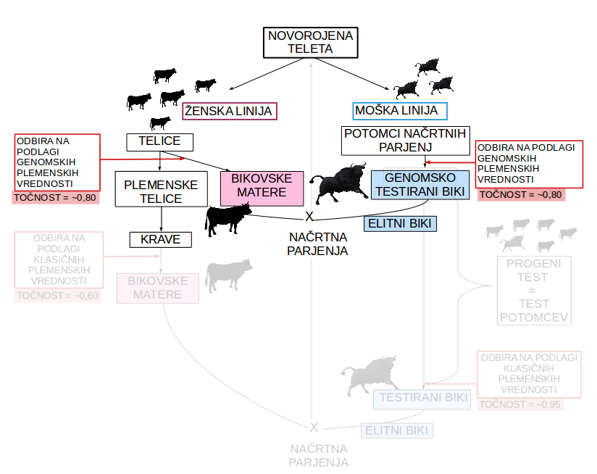
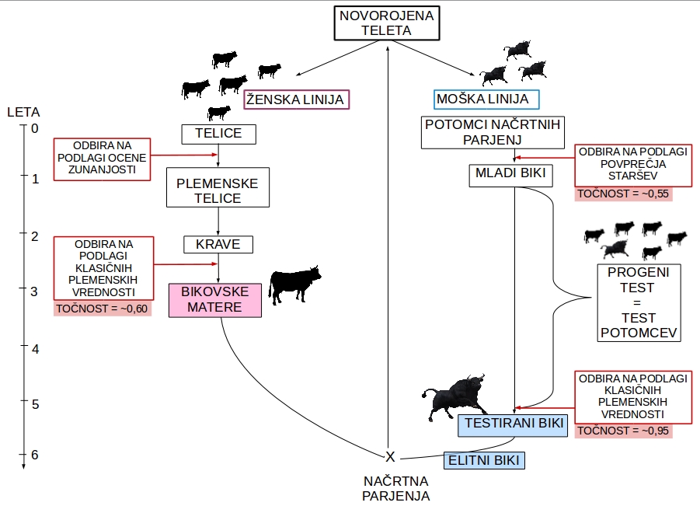


Genomska selekcija
GENOTIPIZACIJA
GENOTIPIZACIJA
Večja točnost
Večja točnost
Krajši generacijski interval
Krajši generacijski interval

Slide 7
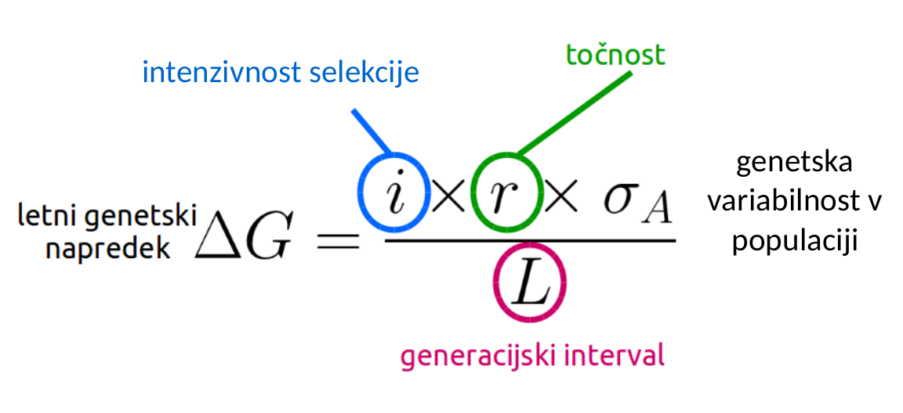

Slide 8
Način uporabe genomske informacije
Stohastične simulacije za analizo selekcijskih shem
  diskretne generacije
  vpliv selekcijskih in populacijskih parametrov
  maksimiranje genetskega napredka
Kako način uporabe genomske informacije vpliva na genetski napredek v določeni populaciji?

Slide 9
Način uporabe genomske informacije
Stohastične simulacije za analizo selekcijskih shem
  diskretne generacije
  vpliv selekcijskih in populacijskih parametrov
  maksimiranje genetskega napredka
maksimiranje ΔG in ohranjanje genetske variabilnosti
  učinkovitost selekcije
Kako način uporabe genomske informacije vpliva na učinkovitost selekcije v določeni populaciji?

Slide 10
Referenčna populacija
Vpliv na točnost napovedi gPV
  število živali
  sorodnost referenčne / napovedne populacije (Pszczola in sod., 2012)
Problem v majhnih populacijah
  mednarodna referenca
  vključitev krav
Kako optimalno sestaviti referenčno populacijo z danimi sredstvi?

Slide 11
Razporeditev finančnih sredstev
Napredek preko štirih poti selekcije
Genetski napredek ovrednoti celotno shemo
Particija genetskega trenda (García-Cortés in sod., 2008)
Cena aktivnosti
Kako razporediti finančna sredstva za maksimalni napredek?

Slide 12
Štiri poti selekcije:
- očetje očetov - matere očetov
- očetje mater - matere mater
Način uporabe genomskE informacije
intenzivnost
Generacijski interval
točnost
Genetski napredek
Genetska variabilnost
Sestava referenčne populacije
Selekcijska učinkovitost
Ekonomska učinkovitost
Doprinos rejske aktivnosti k napredku = prihodek
Cena rejske aktivnost = strošek

Slide 13
2 FORMULACIJA RAZISKOVALNIH
CILJEV

Slide 14
SPLOŠEN:
predstaviti učinkovito rabo genomske informacije v majhnih rejskih programih za govedo
SPECIFIČNI:
  razvoj orodja za stohastično simulacijo
  analiza slovenskih govedorejskih programov
  priprava alternativnih genomskih scenarijev
  primerjava genetskih trendov in selekcijske učinkovitosti
  razvoj orodja za optimalno sestavo referenčne populacije
  analiza prispevkov posameznih aktivnosti k napredku
  analiza razporeditve finančnih sredstev med aktivnostmi
  analiza učinkovitosti prerazporeditve finančnih sredstev

Slide 15
3 PREDLAGANA METODA IN PODATKOVNI VIRI

Slide 16
Razvoj orodja za stohastično simulacijo
Štiri poti selekcije:
- očetje očetov - matere očetov
- očetje mater - matere mater
Analiza slovenskih rejskih programov
Način uporabe genomskE informacije
Alternativni genomski scenariji
intenzivnost
Generacijski interval
Primerjava genetskih trendov
točnost
Genetski napredek
Genetska variabilnost
Sestava referenčne populacije
Primerjava selekcijske učinkovitosti
Selekcijska učinkovitost
Ekonomska učinkovitost
Doprinos rejske aktivnosti k napredku = prihodek
Cena rejske aktivnost = strošek

Slide 17
Štiri poti selekcije:
- očetje očetov - matere očetov
- očetje mater - matere mater
Način uporabe genomskE informacije
Način uporabe genomskE informacije
intenzivnost
Generacijski interval
točnost
Genetski napredek
Genetska variabilnost
Sestava referenčne populacije
Selekcijska učinkovitost
Ekonomska učinkovitost
Doprinos rejske aktivnosti k napredku = prihodek
Cena rejske aktivnost = strošek

Slide 18
1 Priprava scenarijev
Analiza slovenskih rejskih programov
  Centralna Podatkovna Zbirka Govedo (KIS)
  Rejski programi pasemnskih organizacij
Alternativni genomski scenariji
  Literatura
  Rejske sheme drugih populacijah

Slide 19
1 Priprava scenarijev
Rejski programi slovenskih pasemskih organizacij
Analiza slovenskih rejskih programov
Centralna Podatkovna Zbirka Govedo (KIS)
Literatura
Alternativni scenariji načina uporabe genomske informacije
Rejski programi drugih populacij

Slide 20
Razvoj orodja za simulacijo
Stohastična simulacija
Nastavitev selekcijskih parametrov
  Analiza vpliva
  Simulacija specifične populacije
Prekrivajoče generacije
Trije koraki: napoved PV, odbira staršev, parjenje
Python ogrodje za AlphaSim (Faux in sod., ) in blupf90 (Misztal in sod., )

Slide 21
Štiri poti selekcije:
- očetje očetov - matere očetov
- očetje mater - matere mater
Način uporabe genomskE informacije
Način uporabe genomskE informacije
intenzivnost
Generacijski interval
točnost
Genetski napredek
Genetska variabilnost
Sestava referenčne populacije
Selekcijska učinkovitost
Ekonomska učinkovitost
Doprinos rejske aktivnosti k napredku = prihodek
Cena rejske aktivnost = strošek

Slide 22
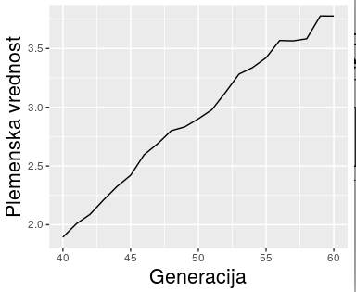
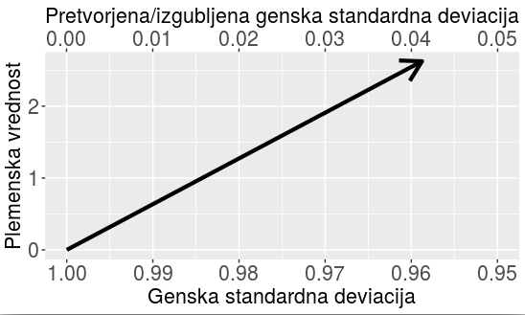
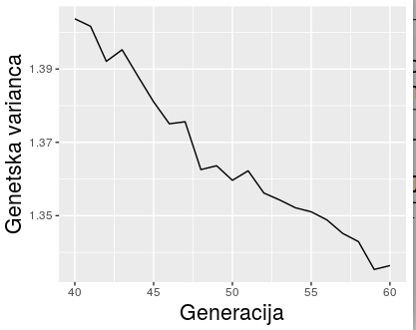
Primerjava scenarijev
Simulacija z razvitim orodjem
Analiza:
  Genetskega napredka
  Genetske variance
  Selekcijske učinkovitosti

Slide 23
Štiri poti selekcije:
- očetje očetov - matere očetov
- očetje mater - matere mater
Način uporabe genomskE informacije
Način uporabe genomskE informacije
intenzivnost
Generacijski interval
točnost
Genetski napredek
Genetska variabilnost
Sestava referenčne populacije
Selekcijska učinkovitost
Ekonomska učinkovitost
Doprinos rejske aktivnosti k napredku = prihodek
Cena rejske aktivnost = strošek

Slide 24
Razvoj orodja za sestavo reference
Genetski algoritem
Optimizacija:
  Minimalno sorodstvo v referenčni populaciji
  Maksimalno sorodstvo med referenčno in napovedno populacijo
Primerjava točnosti
  Korelacija pravih in napovedanih PV v napovedni populaciji

Slide 25
Štiri poti selekcije:
- očetje očetov - matere očetov
- očetje mater - matere mater
Način uporabe genomskE informacije
Način uporabe genomskE informacije
intenzivnost
Generacijski interval
točnost
Genetski napredek
Genetska variabilnost
Sestava referenčne populacije
Selekcijska učinkovitost
Ekonomska učinkovitost
Doprinos rejske aktivnosti k napredku = prihodek
Cena rejske aktivnost = strošek

Slide 26
Analiza učinkovitosti razporeditve finančnih sredstev
Identifikacija aktivnosti v rejskih programih (SLO)
  Rejski program
Analiza deležev sredstev
  Letni proračun rejskih programov
Analiza prispevkov k napredku
  Razčlenitev genetskega trenda
Analiza učinkovitosti razporeditve finančnih sredstev scenarijev

Slide 27
Analiza učinkovitosti razporeditve finančnih sredstev
Rejski programi
Identifikacija aktivnosti v rejskih programih
A1
A2
A3
A4
A5
Analiza deleža porabljenih sredstev
Analiza prispevka h genetskemu trendu
Proračun rejskih organizacij
Razčlenitev genetskega trenda

Slide 28
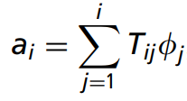
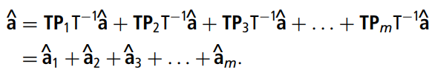
Razčlenitev genetskega trenda
a ~ N(0, Aσ²_{A})
A = TDT’ (Thompson, 1977)
Aσ²_{A} = TDT’σ²_{A}
a = TФ ; Ф =~N(0, Dσ²_{A})
Dekompozicija matrike A
razčlenitev aditivne genetske vrednosti na i komponent
Razčlenitev ocenjenih vrednosti na komponente
1, …, m: komponente
â_{m} je del ocenjene vrednosti, ki jo lahko pripišemo komponenti 1,…, m

Slide 29
Analiza učinkovitosti razporeditve finančnih sredstev
Rejski programi
Identifikacija aktivnosti v rejskih programih
A1
A2
A3
A4
A5
Analiza deleža porabljenih sredstev
Analiza prispevka h genetskemu trendu
Proračun rejskih organizacij
Razčlenitev genetskega trenda
García-Cortés in sod., 2008
Gorjanc in sod., 2011
Analiza učinkovitosti razporeditve finančnih sredstev scenarijev

Slide 30
4 PRIČAKOVANI REZULTATI IN DOPRINOS K ZNANOSTI

Slide 31
Splošen doprinos: načrtovanje rejskih programov
Razvoj simulacijskega orodja → analiza specifičnih realnih populacij in rejskih programov
Kateri način uporabe genomske informacije prinaša največji napredek / ohranja genetsko variabilnost
Nov pristop za optimizacijo sestave referenčne populacije
Predlog scenarija z največjo učinkovitostjo razporeditve sredstev → realni podatki za Slovenijo

Slide 32
HVALA ZA POZORNOST!

